Slide 1
CHỦ ĐỀ 4:
EM YÊU TRUYỀN THỐNG QUÊ HƯƠNG

Slide 2
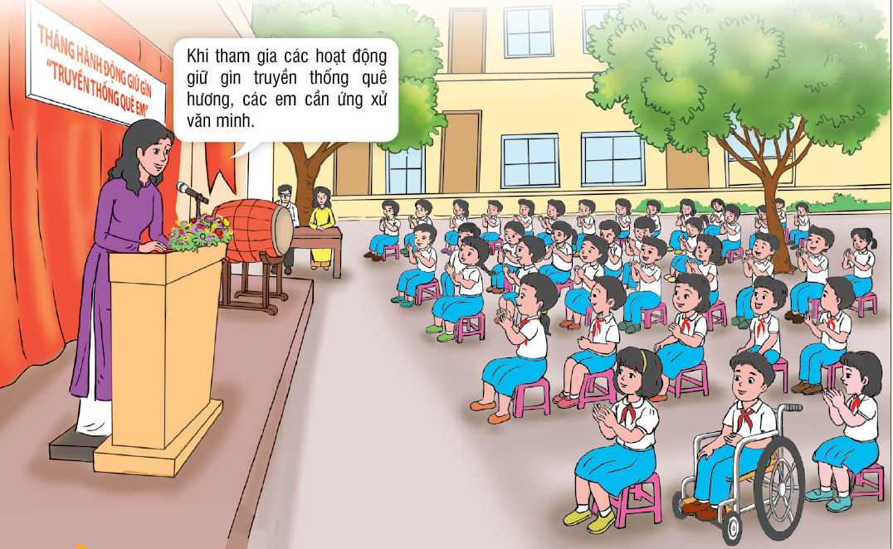
SINH HOẠT LỚP
Tuần 13

Slide 3
Hoạt động 1: Tổng kết thi đua tuần 13
Hoạt động 2: Phương hướng tuần 14
Hoạt động 3: Sinh hoạt chủ đề
1. Chia sẻ những hành vi văn hoá ở nơi công cộng ( CN- CĐ)
2. Làm “Cây văn hoá” (CN – N4)

Slide 4
Hoạt động 1: Nhận xét, đánh giá hoạt động tuần 13

Slide 5
Hoạt động 2: Phương hướng hoạt động tuần 14

Slide 6
Hoạt động 2: Phương hướng hoạt động tuần 14
Thi đua học tốt, lập thành tích chào mừng ngày Quân đội Nhân dân Việt Nam 22/12.
- Ôn tập kiến thức chuẩn bị kiểm tra cuối học kì 1.

Slide 7
Hoạt động 3: Làm cây văn hoá

Slide 8
1. Chia sẻ những hành vi văn hoá nơi công cộng
Phóng viên nhỏ: Chia sẻ hành vi có văn hoá nơi công cộng mà em đã thực hiện theo nội dung sau:
Nơi công cộng mà em đã đến.
Hành vi có văn hoá em đã thực hiện.
Cảm xúc của em sau khi thực hiện.

Slide 9
VÈ
Nghe vẻ nghe ve
Nghe vè ứng xử
Văn minh lịch sự
Học sinh phải làm
Xếp hàng trật tự
Nghiêm túc thi hành
Đừng có xô lấn
Là thiếu văn hoá
Ở nơi công cộng
Chỉ nói đủ nghe
Đừng có la to
Làm phiền người khác
Trang phục phù hợp
Quần áo gọn gàng
Ai nấy đều khen
Là người lịch sự

Slide 10
2. Thảo luận: Làm cây văn hoá
Gợi ý:
+ Nhóm em định làm cây từ những vật liệu gì?
+ Mô tả cách các em sẽ cùng làm với nhau?
+ Dự kiến phân công công việc của nhóm như thế nào?

Slide 11
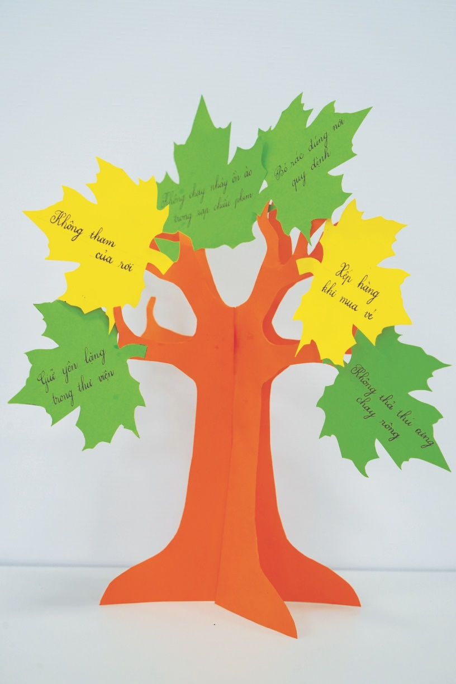
Mô hình cây tham khảo

Slide 12
Trưng bày và giới thiệu cây của nhóm em

Slide 13
TỔNG KẾT/ CAM KẾT
CHẤP HÀNH

